Slide 1
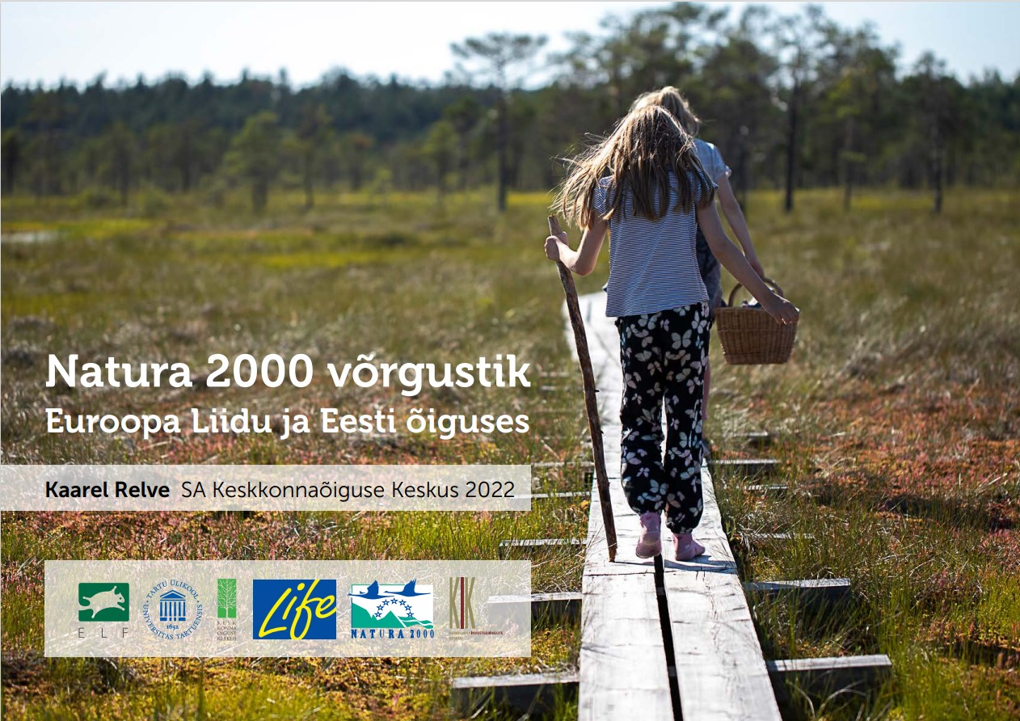
Raamatu esitlus
Looduskaitse ja märgalade konverents 01.02.2022
Kaarel Relve SA Keskkonnaõiguse Keskus

Slide 2
Sisu
Ülevaade, mitte teadustöö
Eelkõige kokkuvõte kohtupraktikast (Euroopa Kohus, Riigikohus) ja Euroopa Komisjoni peamistest juhenditest
  Euroopa Komisjoni teatis (2021/C 437/01) Natura 2000 aladega seotud kavade ja projektide hindamine. Metoodilised suunised elupaikade direktiivi 92/43/EMÜ artikli 6 lõigete 3 ja 4 sätete kohta, 107 lk
  Elupaikade direktiivi 92/43/EMÜ artikli 6 sätted (2019/C 33/01), 62 lk
Materjal 01.11.2021 seisuga

Slide 3
Sisukord
1. Natura 2000 võrgustik Euroopa Liidus ja Eestis (4 lk)
2. Natura 2000 võrgustiku moodustamine ja muutmine (10 lk)
  2.1 Võrgustiku moodustamine
  2.2 Ala piiride laiendamine ja uue ala lisamine
  2.3. Ala pindala vähendamine ja ala võrgustikust väljaarvamine
3. Natura 2000 võrgustiku alade kaitsekord (15 lk)
  3.1. Direktiividest tulenevad kohustused
  3.2. Natura võrgustiku alade kaitse Eesti õiguses

Slide 4
Sisukord 2
4. Natura hindamine
4.1. Üldiseloomustus (10 lk)
4.2. Eelhindamine (12 lk)
4.3. Täishindamine (6 lk)
4.4. Otsus kava kehtestada või tegevusluba anda (2 lk)
4.5. Erandlik otsus kava kehtestada või tegevusluba anda (8 lk)
4.6. Olemasolevate tegevuste Natura mõju hindamine (3 lk)
4.7. Avalikkuse kaasamine Natura hindamisse (2 lk)
4.8. Juurdepääs õigusemõistmisele seoses Natura hindamisega (2 lk)

Slide 5
Tekst saab olema kättesaadav (pdf):
1) projekti lehel (ELF veebileht) - https://elfond.ee/naturallyest
2) Keskkonnaõiguse Keskuse kodulehel – https://www.k6k.ee/et

Slide 6
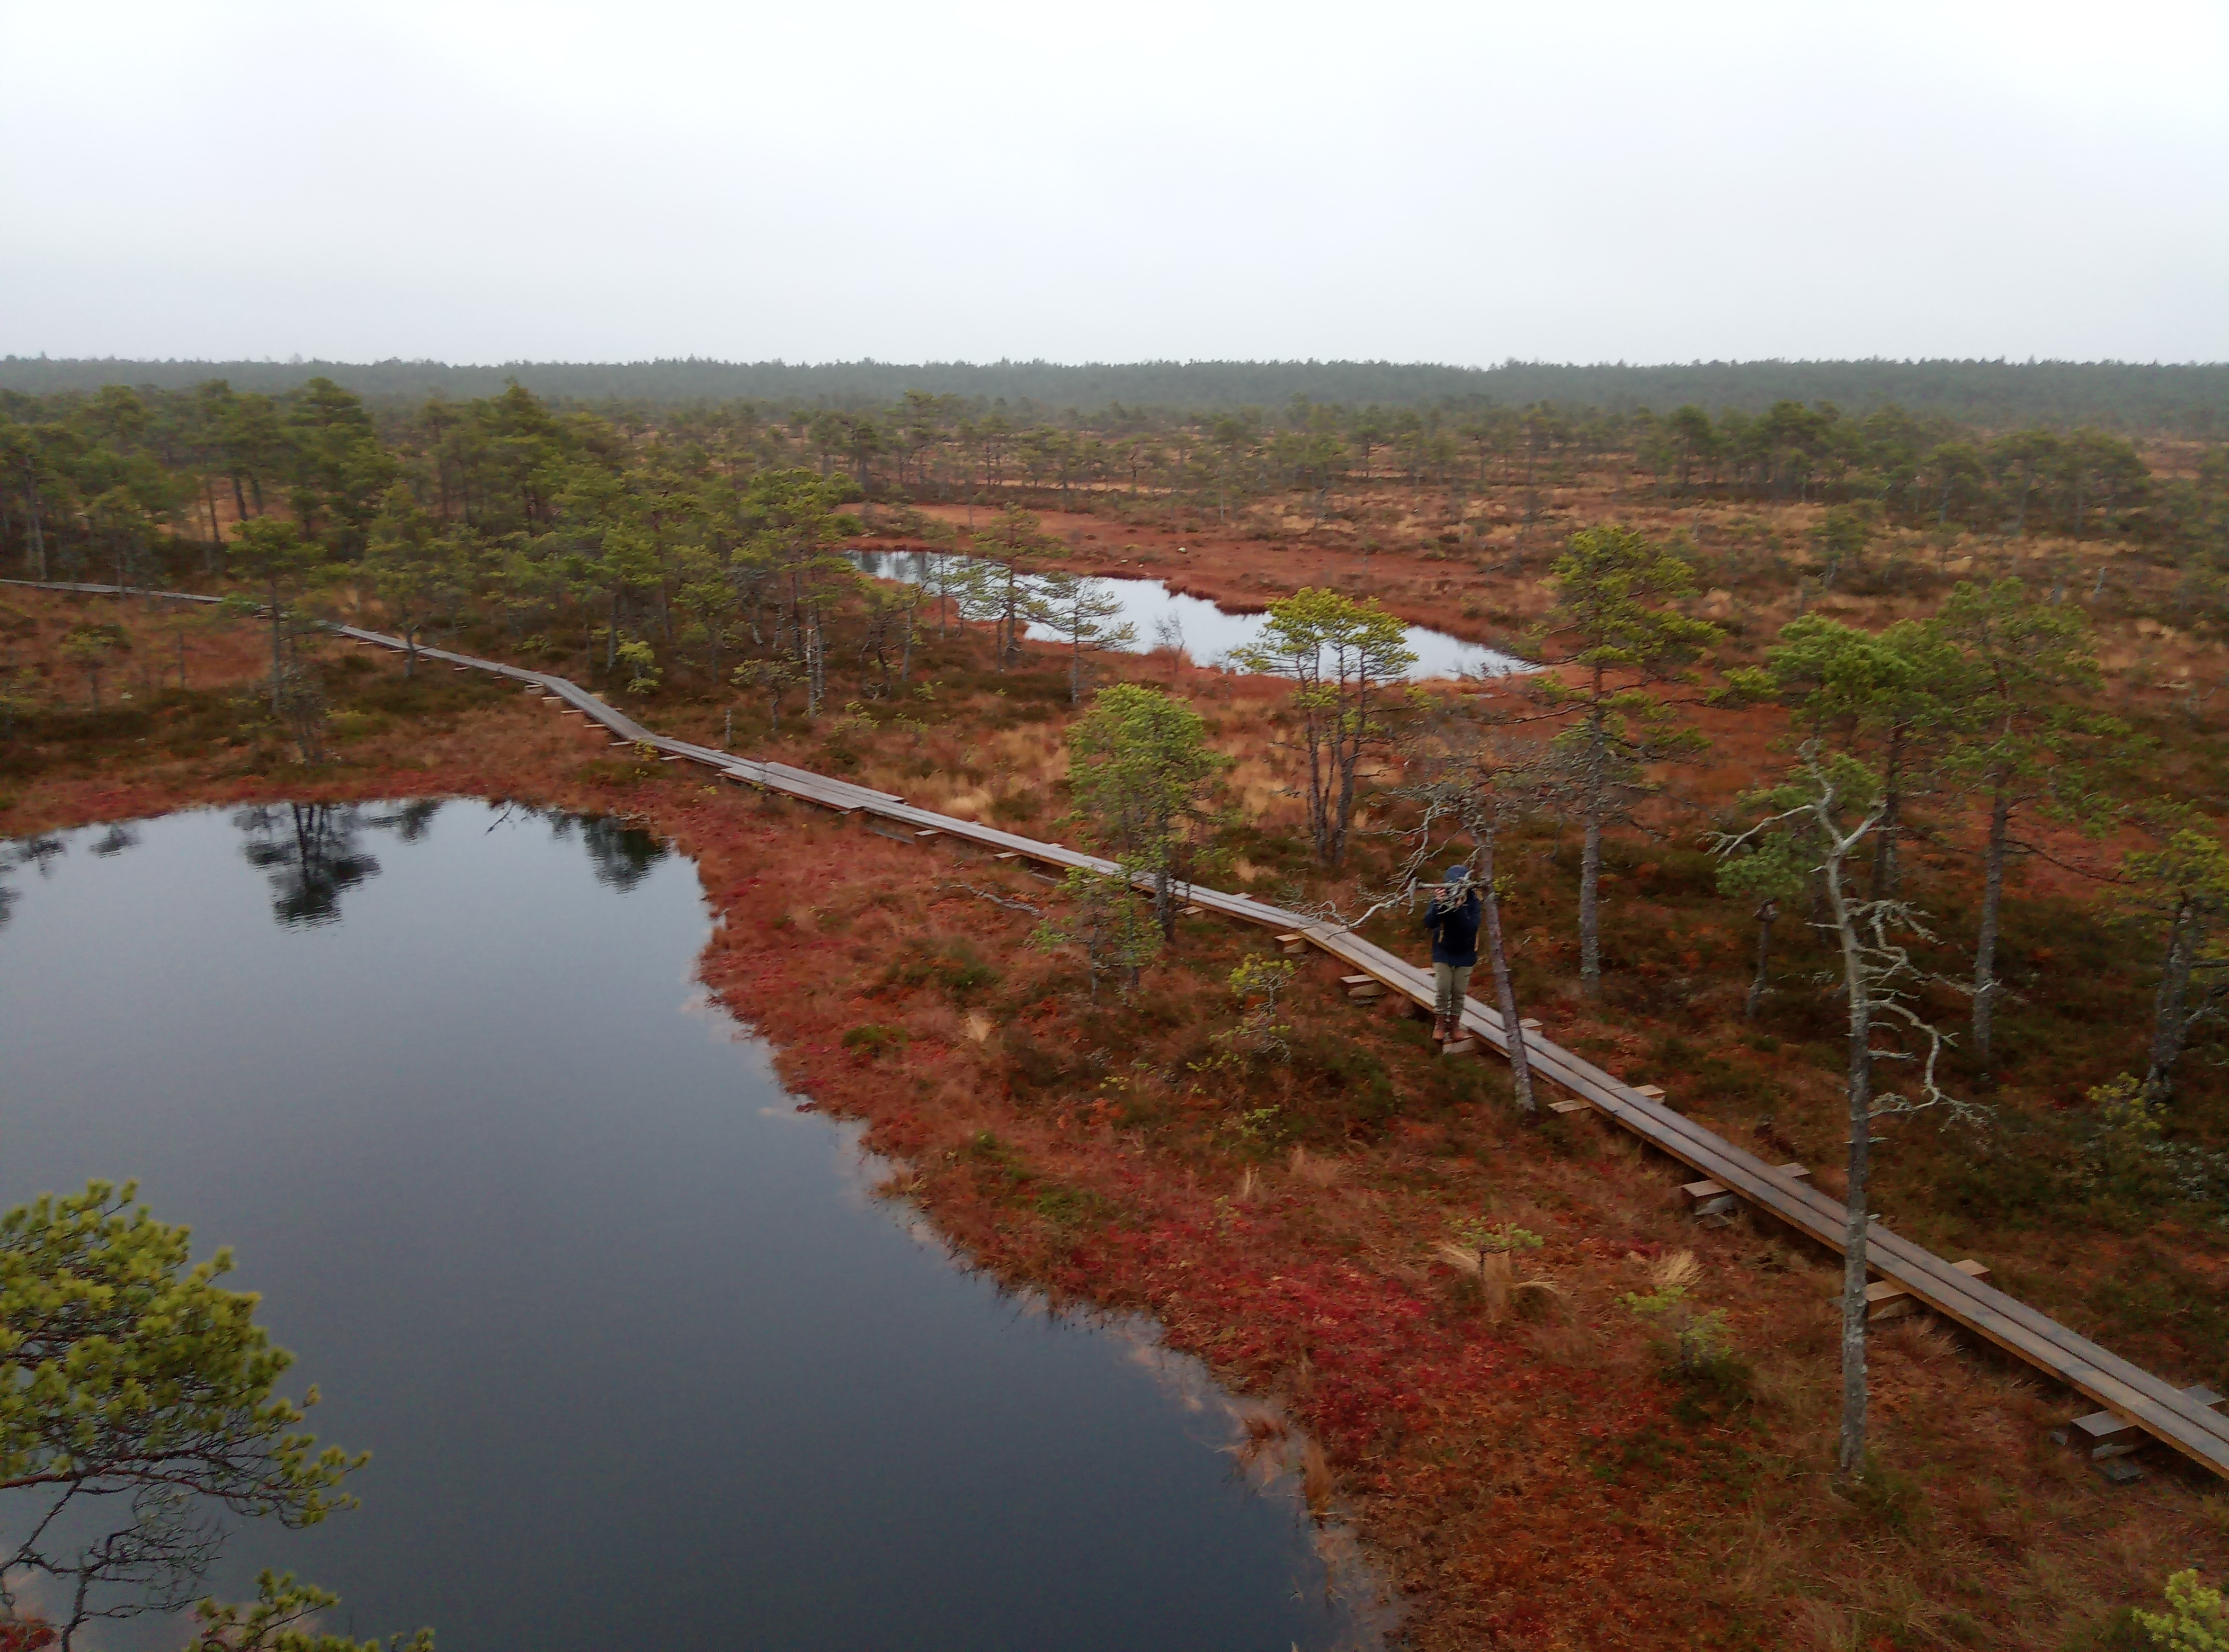
Suur tänu kõigile asjatundjatele, kes tegid palju kasulikke märkusi ja ettepanekuid ülevaate tööversiooni kohta!
Veel suurem tänu ELF-i ja TÜ projektimeeskonnale ning tervele KÕK-i meeskonnale, eriti kommunikatsioonijuht Katre Liivale!

